Slide 1
Безопасная эксплуатация
зданий и сооружений
Русанов Сергей Владимирович
Руководитель по промышленной безопасности
УОТ и ПБ ПАО «Северсталь»
27.05.2026

Slide 2
Оценка технического состояния и эксплуатация ЗиС. Проблемы и причины
ОТС
Эксплуатация
Низкое качество ОТС
Оценка объектов не в полном объёме, нарушение сроков
Низкая квалификация экспертных организаций
Низкое качество эксплуатационного контроля
Учёт ЗиС не полном объеме
Некачественные ТЗ вследствие низкой квалификации ответственных в подразделениях
Процесс эксплуатации ЗиС не является для подразделения основным
Низкие требования тендера, демпинг
Осуществление контроля технологическим персоналом, не имеющим нужной квалификации
Применение наиболее простых и малозатратных методик оценки
Сокращение объема оценки в целях экономии
Отсутствие заинтересованности подразделений в учёте ЗиС
Не предоставление подразделениями полного доступа к объектам ОТС
Неудовлетворительная подготовка ЗиС к ОТС
Отсутствие на предприятии экспертного и методологического центра, консолидирующего данные и регламентирующего процесс
Зависимость от производственной программы и графика ремонтов
Отсутствие системы оценки экспертных организаций
Отсутствие сквозного контроля качества ОТС

Slide 3
Трансформация ОТС ЗиС
Формирование пула основных ЭО
Разработаны требования к экспертным организациям, определены критерии отбора минимального количества основных исполнителей, проведено исследование рынка, сформирован пул организаций
КПР
Разработаны КПР для регулярной оценки экспертных организаций, штрафные санкции
Дополнительные требования
Разработаны дополнительные требования к оценке для всех видов ЗиС в зависимости от функционального предназначения и условий эксплуатации
Формульное ценообразование
Сформированы требования к определению стоимости работ по ОТС – формулы расчёта стоимости в зависимости от вида объектов, порядок индексации
Автоматизация
Автоматизация процессов планирования, организации оценки, устранения замечаний, контроля и отчетности (программный модуль «ОТС», дашборд)
Контроль
Внедрение сквозного контроля со стороны УОТ и ПБ на всех стадиях процесса оценки технического состояния

Slide 4
Программный модуль «ОТС»
С 01.07.2023 введен в эксплуатацию новый программный модуль
по планированию и учету оценки технического состояния (ОТС)
на базе SAP-ERP (ПМ «ОТС»)
 | Интеграция с каталогом оборудования SAP, охват 100% объектов для выбора подлежащих проведению ОТС и включению в состав ОПО | Создания заявок на подготовительные работы к ОТС, на ремонт по результатам ОТС и на закупку услуг непосредственно из программного модуля без дублирования
 | Автоматизация планирования и учета проведения всех видов ОТС, контроля выполнения мероприятий по итогам ОТС, ведения базы данных | Возможность автоматического формирования Сведений, характеризующих ОПО, в программном модуле
 | Возможность учета и анализа затрат на ОТС по подразделениям, по видам объектов оценки и по периодам | Отображение текущих данных о своевременности и результатах ОТС на витрине данных (дашборде) в реальном времени
Результат:
- планирование ОТС и ремонтов на одной платформе
- единая система оформления и контроля всех ремонтных мероприятий

Slide 5
Управление технического обслуживания и ремонта зданий и сооружений (УТОиР ЗиС)
Проблема
Функция управления ЗиС не централизована
Стало
Решение
Сформировано УТОиР ЗиС
Было
01
Эксплуатационный контроль
осмотр ЗиС, ведение технической документации, определение степени критичности дефекта выполняется не компетентным персоналом (цехом)
отсутствует понимание порядка осмотра ЗиС
учет ЗиС ведется не в полном объеме (цеха не заинтересован в увеличении объема контроля)
осмотр ЗиС, ведение документации осуществляется 22 инженерами, имеющими строительное образование, для которых данный вид деятельности является основным
сформировано 211 стратегии осмотра ЗиС. Работа продолжается
дополнительно выявлено 935 ЗиС, за которыми контроль ранее не осуществлялся. Работы по выявлению ЗиС продолжаются
02
Ремонт/демонтаж:
управление бюджетом осуществляется подразделением (возможна миграция средств из бюджета на ремонт ЗиС в бюджет на ремонт оборудования)
при приемке законченного ремонта акцент делается не на качество, а на своевременное освоение бюджета (не качественный ремонт)
процент выполнения запланированных объемов работ на текущий момент составляет 80 %
сформирована программа по демонтажу 129 ЗиС. Работы по демонтажу идут
03
Инновации в системе ЗиС
отсутствие инновационного подхода
завершены пилотные проекты по оснащению 3 ЗиС системой мониторинга инженерных конструкций (СМИК). Планируется дальнейшее развитие СМИК

Slide 6
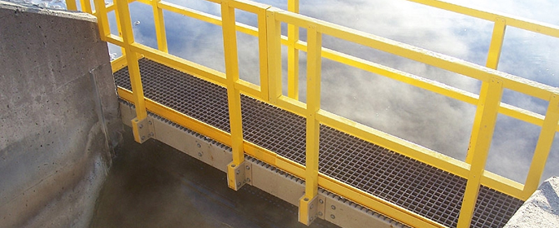
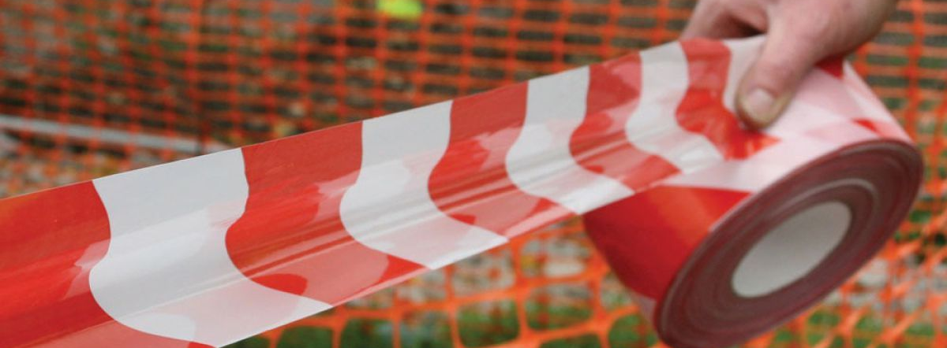
Меры по снижению травматизма
Разработаны методы оценки настилов площадок и лестниц
Разработаны механизмы оперативного оповещения ответственных при выявлении дефектов с риском травмирования персонала (ТРВМ)
Проблема
Падение персонала через настилы
Причина – отсутствие критериев оценки технического состояния настилов. Конкретных государственных требований к состоянию настилов не существует
Проблема
Падение персонала через настилы
Причина – не определен порядок действий при выявлении дефектов с ТРВМ
Решение
Разработаны методические указания, учитывающие:
методы оценки технического состояния всех используемых типов настилов
критерии выбраковки настилов
состав и объем работ по выполнению ремонта настилов
Решение
Разработаны механизмы оперативного оповещения при выявлении дефектов с ТРВМ. Определены:
критерии отнесения дефектов к риску ТРВМ
порядок оповещения персонала при выявлении дефектов с риском ТРВМ
способы выполнения компенсирующих мероприятий и порядок контроля их соблюдения

Slide 7
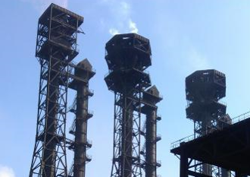
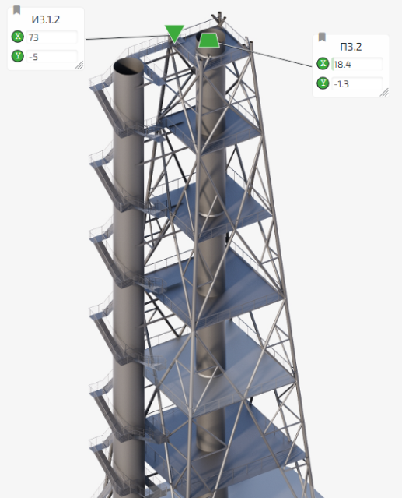

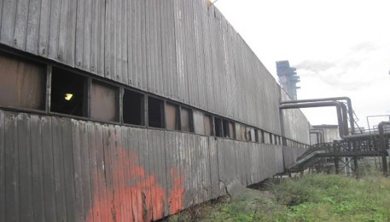
Система мониторинга инженерных конструкций ЗиС (СМИК)
Назначение:
Круглосуточный мониторинг состояния ЗиС: контроль деформаций конструкций, оперативное выявление аварийного состояния
СМИК оснащены в 2024
Схема работы
Свеча дожигания №3 ЦВКС
Сбор информации о состоянии строительных конструкций датчиками
Датчики:
инклинометры – контроль осадки, уровня, перемещения, винтообразности, прогиба строительной конструкции
акселерометр – контроль мгновенных значении ускорения точек на строительной конструкции
Передача информации по беспроводной связи
Балки рольганг-телеги ЦРКС
Информация:
о текущем состоянии конструкции
история работы строительной конструкции и воздействий на них
прогноз изменения состояния на ближайший период
Обработка и хранение информации на сервере
Передача информации по проводной связи
Галерея водоводов УРМО
Вывод информации о состоянии строительных конструкций оператору

